Slide 1
Zasadnicza Szkoła Zawodowa w Czarnym Dunajcu.
CUKRZYCA
MGR ROMAN GIEŁCZYŃSKI

Slide 2

NIEBIESKI PIERŚCIEŃ -
SYMBOL CUKRZYCY.

Slide 3
CUKRZYCA - grupa chorób metabolicznych
charakteryzująca się hiperglikemią (podwyższonym
poziomem cukru we krwi) wynikającą z defektu
produkcji insuliny lub jej działania wydzielanej przez
komórki beta trzustki

Slide 4
Ze względu na przyczynę i przebieg choroby, można wyróżnić :
cukrzycę typu 1
cukrzycę typu 2
cukrzycę ciężarnych
inne

Slide 5
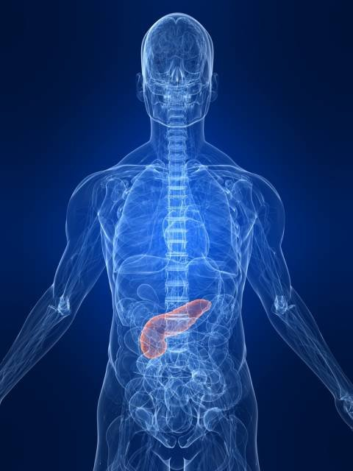
TRZUSTKA – wywarza hormony takie jak insulina i glukagon oraz enzymy trawienne tzw. sok trzustkowy.

Slide 6
Cukrzyca typu 1
- to cho­ro­ba uwa­run­ko­wa­na ge­ne­tycz­nie, która ujaw­nia się w mło­dym
wieku.
W wy­ni­ku me­cha­ni­zmów au­to­im­mu­no­lo­gicz­nich do­cho­dzi do znisz­cze­nia
ko­mó­rek trzust­ko­wych wy­twa­rza­ją­cych in­su­li­nę.
Cu­krzy­ca tego typu na­zy­wa­na jest in­su­li­no­za­leż­ną, po­nie­waż wy­ma­ga
sta­łe­go po­da­wa­nia in­su­li­ny.
Wy­stę­pu­je u 10-20 pro­cent cho­rych

Slide 7
Cukrzyca typu 2
Najczęstszą postacią cukrzycy jest cukrzyca typu 2 –
polegająca na zmniejszonej wrażliwości tkanek na insulinę
insulinooporność.
Stan ten wymaga produkcji nadmiernej ilości insuliny, co w dalszym przebiegu
choroby przekracza zdolności wydzielnicze trzustki.
W cukrzycy typu 2, dochodzi do uszkodzenia komórek beta w wyspach trzustki i
upośledzenia, a później zaprzestania wydzielania insuliny.

Slide 8
Sygnały zwiastujące początek cukrzycy
Cu­krzy­ca jest trud­na do zdia­gno­zo­wa­nia, bo po­czą­tek cho­ro­by nie
po­wo­du­je wy­raź­nych do­le­gli­wo­ści. Pierw­szy­mi ob­ja­wa­mi mogą być:
wzmo­żo­ne pra­gnie­nie,
wy­sy­cha­nie w ustach,
sen­ność,
częst­sza po­trze­ba od­da­wa­nia moczu,
osła­bie­nie i chud­nię­cie mimo wzmo­żo­ne­go ape­ty­tu.

Slide 9

Wystąpienie tych objawów powinno nas skłonić do wizyty u lekarza i zrobienie badania na poziom cukru we krwi.
(koszt ok. 10 zł)

Slide 10
Osoby narażone na cukrzyce
osoby z nad­wa­gą lub oty­ło­ścią (o BMI . 25 kg/m2);
z cu­krzy­cą wy­stę­pu­ją­cą w ro­dzi­nie;
nie­ak­tyw­ne fi­zycz­nie;
u któ­rych w po­przed­nim ba­da­niu stwier­dzo­no nie­pra­wi­dło­wą gli­ke­mię na czczo;
z cho­ro­bą ukła­du ser­co­wo-na­czy­nio­we­go;
z nad­ci­śnie­niem tęt­ni­czym (. 140/90 mm Hg);
z hi­per­li­pi­de­mią (stę­że­nie cho­le­ste­ro­lu frak­cji HDL< 40 mg/dl i/lub tri­gli­ce­ry­dów 250 mg/dl),
ko­bie­ty, które cho­ro­wa­ły na cu­krzy­cę w ciąży; uro­dzi­ły dziec­ko o masie ciała więk­szej niż 4 kg; mają ze­spół po­li­cy­stycz­nych jaj­ni­ków.

Slide 11
Leczenie
(stadium niezaawansowane )
Przy nie­zbyt za­awan­so­wa­nej cho­ro­bie naj­pierw za­le­ca się przede wszyst­kim zmia­nę diety
i od­po­wied­nią do stanu zdro­wia ak­tyw­ność fi­zycz­ną. Już samo zrzu­ce­nie nad­wa­gi
przy­no­si czę­sto dużą po­pra­wę zdro­wia, a prze­strze­ga­nie diety cu­krzy­co­wej może nawet
spo­wo­do­wać cof­nię­cie się cho­ro­by.
Dieta ta to nic in­ne­go jak po pro­stu zdro­we menu, od­po­wied­nio zbi­lan­so­wa­ne.
Na­le­ży jeść głów­nie pro­duk­ty o ni­skim in­dek­sie gli­ke­micz­nym i z dużą ilo­ścią błon­ni­ka.
Or­ga­nizm prze­twa­rza je bo­wiem wolno, co po­zwa­la unik­nąć gwał­tow­nych sko­ków
po­zio­mu cukru we krwi.

Slide 12
Leczenie
(stadium zaawansowane )
W bar­dziej za­awan­so­wa­nej cu­krzy­cy stosuje się leki do­ust­ne.
Jeśli leki do­ust­ne nie przy­nio­są po­żą­da­nych re­zul­ta­tów, trze­ba włą­czyć do te­ra­pii in­su­li­nę.
Jej po­da­wa­nie po­win­no być zhar­mo­ni­zo­wa­ne z porą spo­ży­wa­nia po­sił­ków.
Te­ra­pia in­su­li­ną wy­ma­ga sys­te­ma­tycz­nej sa­mo­dziel­nej kon­tro­li po­zio­mu cukru we krwi i moczu.
Osoba chora na cu­krzy­cę po­zo­sta­je pod opie­ką le­ka­rza pierw­sze­go kon­tak­tu i dia­be­to­lo­ga,
od­by­wa także kon­tro­l­ne wi­zy­ty u kar­dio­lo­ga, ne­fro­lo­ga, oku­li­sty i chi­rur­ga.
Służą one za­po­bie­ga­niu lub wcze­sne­mu wy­kry­ciu po­wi­kłań cu­krzy­cy ze stro­ny ukła­du krą­że­nia,
ukła­du ner­wo­we­go, nerek i na­rzą­du wzro­ku.
Jed­nym z naj­po­waż­niej­szych po­wi­kłań jest ze­spół stopy cu­krzy­co­wej.

Slide 13
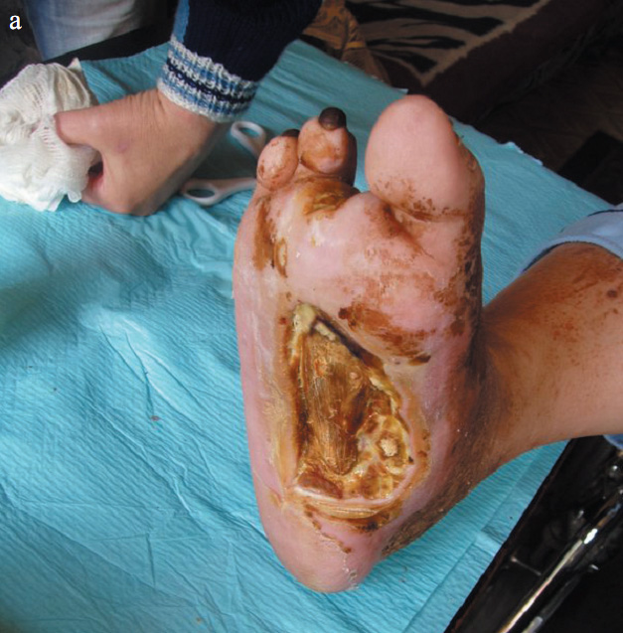
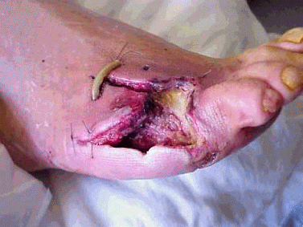
Stopa cukrzycowa – zespół specyficznych przypadłości dotykających stopę. Jest powikłaniem cukrzycy. Występuje u 6-10% pacjentów z cukrzycą. Nieleczona, prowadzi do nieodwracalnych deformacji i martwic stopy, co często kończy się amputacją.

Slide 14
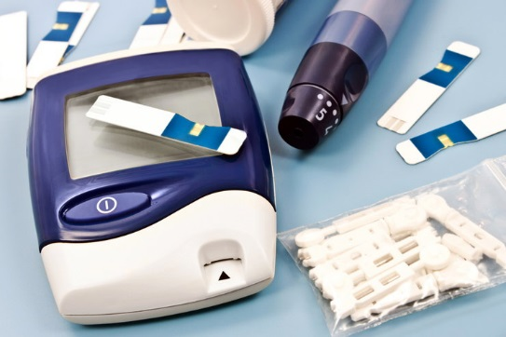
Podstawowe narzędzia diabetyka
1. Glu­ko­metr – służy do ozna­cza­nia po­zio­mu cukru we krwi.
2. Test pa­sko­wy – po­trzeb­ny jest do ozna­cza­nia po­zio­mu glu­ko­zy i ace­to­nu w moczu.
3. Pen – wstrzy­ki­wacz pió­ro­wy z wy­mie­nial­nym wkła­dem z in­su­li­ną.
4. Pompa in­su­li­no­wa –

Slide 15
źródła wykorzystane do prezentacji. http://www.euro-bion.pl/larwoterapia.html http://wiadomosci.onet.pl/cukrzyca-objawy-leczenie-refundacja/zzbxs http://pl.wikipedia.org http://zdrowie.gazeta.pl/Zdrowie/1,101580,7045761,Ostre_zapalenie_trzustki.html

